Slide 1
Существительные, выражающие местоположение 上、下、左、右、前、后、东、西、南、北、中

Slide 2
1) Повторяем ранее пройденный материал: Учитель спрашивает, где находится предмет или объект.
老师在哪儿？学生在哪儿？手在哪儿？
2) Вводим новое грамматическое явление, с помощью изображений:

Slide 3
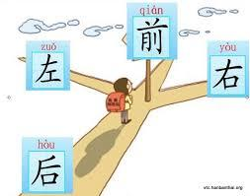
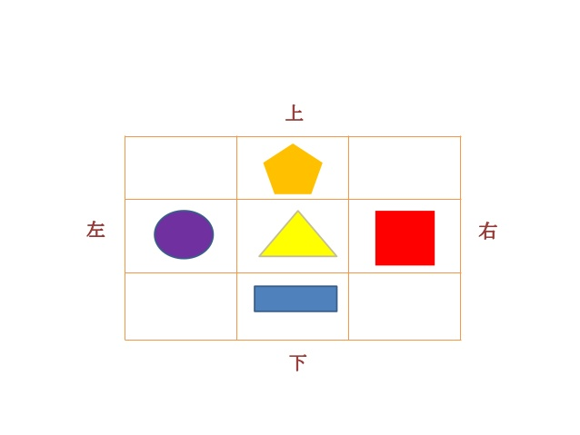

Slide 4
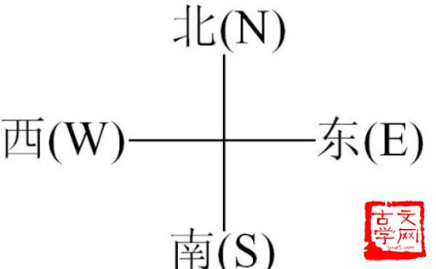
Объясняем, что в китайском языке, когда мы хотим сказать, что что-то либо кто-то находятся где-то , то мы используем формулу
Сущ+где??? 桌子上 на столе
桌子下 под столом
桌子前 перед столом

Slide 5
Раздаем ученикам раздаточный материал в виде таблицы и обьясняем:
Слово | Транскрипция | Перевод
上 | shàng | на, над
下 | xià | под, ниже
前 | qián | до; до того, как; перед; ... тому назад
后 | hòu | за, позади; после; после того, как; через

Slide 6
左 | zuǒ | слева
右 | yòu | справа
中 | zhōng | внутри; в; среди
东 | dōng | восток
西 | xī | запад
南 | nán | юг
北 | běi | север

Slide 7
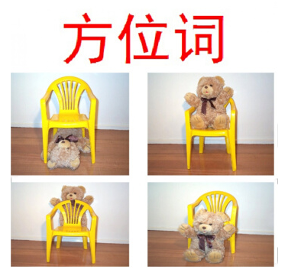
ОПИШИТЕ КАРТИНКУ, ИСПОЛЬЗУЯ СУЩ.МЕСТОПОЛОЖЕНИЯ

Slide 8
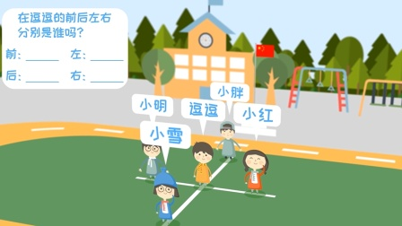

Slide 9
